Slide 1

Implementaciones List
Programación II

Slide 2
REPASO TDA LIST

Slide 3
TDA LIST - REPASO
La clase pasada vimos el TDA List, repasamos sus conceptos básicos:
En Java, su interfaz es List<E>.
Su implementación estática es ArrayList<E>.
Su implementación dinámica es LinkedList<E>.

Slide 4
TDA LIST - REPASO
El TDA List tiene como puntos principales:
Agregar y remover elementos.
Obtener y actualizar elementos.
Limpiar la lista.
Obtener la cantidad de elementos en la lista, y si está vacía.
Chequear si existe un elemento y obtener su índice.

Slide 5
TDA LIST - REPASO
La interfaz List<E> incluye:
boolean add(E element), void add(int index, E element).
boolean remove(Object o), E remove(int index).
E get(int index), E set(int index, E element).
void clear().
int size(), boolean isEmpty().
boolean contains(Object o), int indexOf(Object o).

Slide 6
IMPLEMENTACIÓN ESTÁTICA TDA LIST

Slide 7
TDA LIST - IMPLEMENTACIÓN ESTÁTICA
Para simplificar, vamos a omitir otras funciones de List<E>.
Al ser una implementación estática, internamente usa un array.
private E[] elements
A su vez, necesitamos llevar cuenta de los elementos en uso.
private int size
Actualizamos size cada vez que agregamos o removemos.

Slide 8
TDA LIST - IMPLEMENTACIÓN ESTÁTICA
Se pueden crear listas con y sin especificar su tamaño inicial.
Para eso usamos dos constructores distintos, y un tamaño default.
static final int DEFAULT_CAPACITY = 4
Para inicializar el array, debemos hacer lo siguiente:
elements = (E[]) new Object[capacity];
Según el caso, capacity es el default o lo que reciba por parámetro.

Slide 9
TDA LIST - IMPLEMENTACIÓN ESTÁTICA
No podemos agrandar un array, así que lo reemplazamos al llenarse.
Creamos uno nuevo con el doble de tamaño, y copiamos todo.
A su vez, al remover corremos todos los elementos sin dejar espacios.

Slide 10
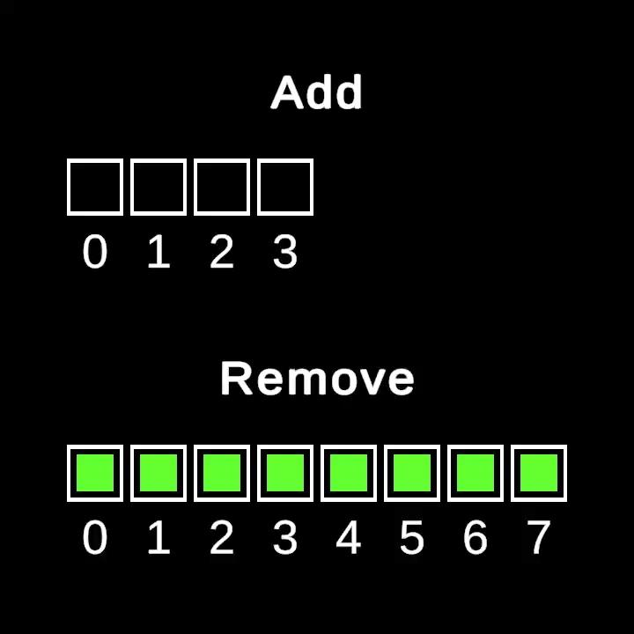
TDA LIST - IMPLEMENTACIÓN ESTÁTICA
Visualización simplificada:

Slide 11
TDA LIST - IMPLEMENTACIÓN ESTÁTICA
En todas las funciones add, chequeamos el tamaño.
Como es una operación repetible, creamos una función para eso:
private void validateSize(int newSize)
Si el nuevo tamaño supera al length del array, lo duplicamos.
Para eso también creamos otra función:
private void resize()
validateSize llama a resize de ser necesario.

Slide 12
TDA LIST - IMPLEMENTACIÓN ESTÁTICA
En todas las funciones que reciban un índice, lo validamos.
Ese proceso también es repetible y lleva su función:
private void validateIndex(int index)
Si el index < 0 o index >= size, tiramos una excepción.
throw new IndexOutOfBoundsException();
Llamamos a validateIndex, y luego continuamos la operación.

Slide 13
TDA LIST - IMPLEMENTACIÓN ESTÁTICA
¿Cómo hacemos para correr todos los elementos del array, para add(int index, E e) y remove(int index)?

Slide 14
TDA LIST - IMPLEMENTACIÓN ESTÁTICA
¿Cómo hacemos para correr todos los elementos del array, para add(int index, E e) y remove(int index)?
¡for!

Slide 15
TDA LIST - IMPLEMENTACIÓN ESTÁTICA
A partir de ahí, todas las funciones involucran operaciones como:
Acceder a elementos por índice.
Devolver y escribir elementos.
Chequear si las operaciones fueron exitosas.
Actualizar size.
Nullear el último índice al remover, para limpiar referencias inútiles.

Slide 16
IMPLEMENTACIÓN DINÁMICA TDA LIST

Slide 17
TDA LIST - IMPLEMENTACIÓN DINÁMICA
Esta implementación usa Nodos Enlazados en vez de array.
La lista va a guardar referencias al primero y al último.
Mantenemos la variable size.

Slide 18
TDA LIST - IMPLEMENTACIÓN DINÁMICA
Vamos a crear entonces una clase LinkedNode<E>.
Guarda un dato tipo E, y referencias al anterior y siguiente.
Node (Root)
Node 01
Node 02
Node 03
Value
Value
Value
Value
Prev
Next
Prev
Next
Prev
Next
Prev
Next

Slide 19
TDA LIST - IMPLEMENTACIÓN DINÁMICA
Una lista enlazada, al no tener array, no necesita resize.
En vez de copiar todo, simplemente conecta los nuevos nodos.
Teniendo la referencia a un Nodo, insertar y remover es más rápido.
Existen Listas Simplemente Enlazadas y Doblemente Enlazadas

Slide 20
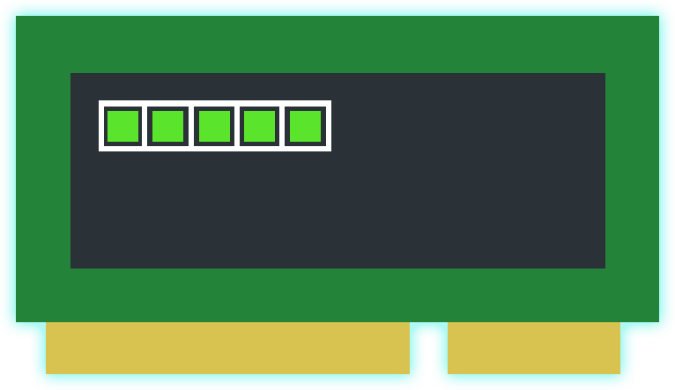
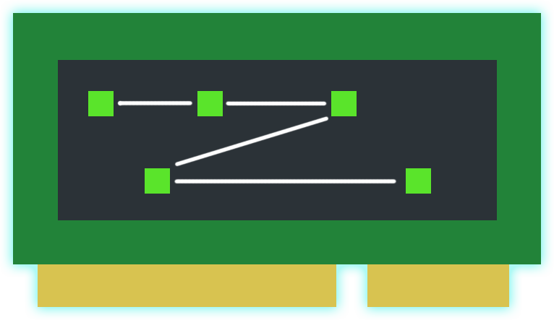
TDA LIST - IMPLEMENTACIÓN DINÁMICA
Una desventaja es que los Nodos están dispersos en memoria.
La única forma de encontrar un Nodo por índice es iterando.

Slide 21
TDA LIST - IMPLEMENTACIÓN DINÁMICA
ArrayList es más rápida para acceder por índice y para iterar.
LinkedList es más rápida para acceder por referencia al nodo.
Generalmente usamos List más seguido.

Slide 22
TDA LIST - IMPLEMENTACIÓN DINÁMICA
public void add(E value)
Crea un LinkedNode a partir de value y lo enlaza al último.
Node (Root)
Node 01
Value
Value
Value
Prev
Next
Prev
Next

Slide 23
TDA LIST - IMPLEMENTACIÓN DINÁMICA
public void add(E value)
Crea un LinkedNode a partir de value y lo enlaza al último.
Node (Root)
Node 01
Node 02
Value
Value
Value
Prev
Next
Prev
Next
Prev
Next

Slide 24
TDA LIST - IMPLEMENTACIÓN DINÁMICA
public void add(int index, E element)
Crea e inserta un nodo en el índice elegido, reconectando nodos.
Node (Root)
Node 01
Node 02
Value
Value
Value
Prev
Next
Prev
Next
Prev
Next

Slide 25
TDA LIST - IMPLEMENTACIÓN DINÁMICA
public void add(int index, E element)
Crea e inserta un nodo en el índice elegido, reconectando nodos.
Node (Root)
Node 01
Node 02
Node 03
Value
Value
Value
Value
Prev
Next
Prev
Next
Prev
Next
Prev
Next

Slide 26
TDA LIST - IMPLEMENTACIÓN DINÁMICA
public boolean remove(Object o)
Busca al primer nodo con el valor indicado y lo desconecta.
Node (Root)
Node 01
Node 02
Node 03
Value
Value
Value
Value
Prev
Next
Prev
Next
Prev
Next
Prev
Next

Slide 27
TDA LIST - IMPLEMENTACIÓN DINÁMICA
public boolean remove(Object o)
Busca al primer nodo con el valor indicado y lo desconecta.
Node (Root)
Node 01
Node 02
Value
Value
Value
Prev
Next
Prev
Next
Prev
Next

Slide 28
TDA LIST - IMPLEMENTACIÓN DINÁMICA
public E remove(int index)
Misma lógica, pero buscando por índice.
Devuelve el elemento que se remueve de la lista.

Slide 29
TDA LIST - IMPLEMENTACIÓN DINÁMICA
La búsqueda por índice de un nodo es algo que vamos a reutilizar.
Por esta razón, la movemos a su propia función.
private LinkedNode<E> getNodeByIndex(int index)

Slide 30
TDA LIST - IMPLEMENTACIÓN DINÁMICA
Para buscar por índice, debemos seguir las conexiones en bucle.
Empezamos por un nodo, y vamos al siguiente, del siguiente, etc.
Node (Root)
Node 01
Node 02
Node 03
Value
Value
Value
Value
Prev
Next
Prev
Next
Prev
Next
Prev
Next

Slide 31
TDA LIST - IMPLEMENTACIÓN DINÁMICA
En listas muy largas, este puede ser un proceso costoso.
Debemos chequear si el nodo está más cerca del primero o último.
Empezamos a buscar desde el extremo más cercano.
Si empezamos por el último, vamos buscando los nodos previos.

Slide 32
TDA LIST - IMPLEMENTACIÓN DINÁMICA
Si no sabemos cuándo termina la búsqueda (ej: por objeto), debemos chequear que next (o prev) no sea null.
En este caso usamos != null y no equals, porque un objeto que no existe no puede ejecutar esa función.

Slide 33
TDA LIST - IMPLEMENTACIÓN DINÁMICA
¡Cuidado con el orden de las reconexiones entre nodos!
Si se asignan en orden equivocado podemos perder la referencia.
Node (Root)
Node 01
???
Node 03
Node 04
Node 05
Value
Value
Value
Value
Value
Node 02
Prev
Next
Prev
Next
Prev
Next
Prev
Next
Prev
Next
Value
Prev
Next

Slide 34
TDA LIST - IMPLEMENTACIÓN DINÁMICA
Para agregar un nuevo nodo en la posición de un nodo actual:
Asignamos prev y next del nuevo nodo, basado en el nodo actual.
Asignamos al nuevo nodo como next del prev del nodo actual.
Asignamos al nuevo nodo como prev del nodo actual.

Slide 35
TDA LIST - IMPLEMENTACIÓN DINÁMICA
Para remover un nodo en el medio:
El next del prev del nodo a remover es el next del nodo a remover.
El prev del next del nodo a remover es el prev del nodo a remover.
Nulleamos el nodo a remover.

Slide 36
TDA LIST - IMPLEMENTACIÓN DINÁMICA
Debemos considerar dónde estamos removiendo/ agregando.
Si es el único nodo, debemos cambiar first y last.
Si es sólo el primero, debemos cambiar first.
Si es sólo el último, debemos cambiar last.

Slide 37
TDA LIST - IMPLEMENTACIÓN DINÁMICA
El proceso de reconexión es igual por índice y por objeto.
Podemos reutilizarlo moviendo el código a su propia función.
private void removeAndReconnect(LinkedNode<E> toRemove)
La llamamos en ambas versiones de remove.
Al llamarla, cada una le indica qué nodo remover.

